Slide 1
亲小禾 新版成长档案
开放在线打印倒计时&
运营/售卖/V2.4 功能更新
开放时间：6月10日-7月15日

Slide 2
一、政策汇总
二、线上打印开放时间说明&总部运营支撑
三、订单管理（集采）
四、售价管理（C端零售）
五、服务商联合运营策略
目录

Slide 3


PART 01
政策汇总

Slide 4
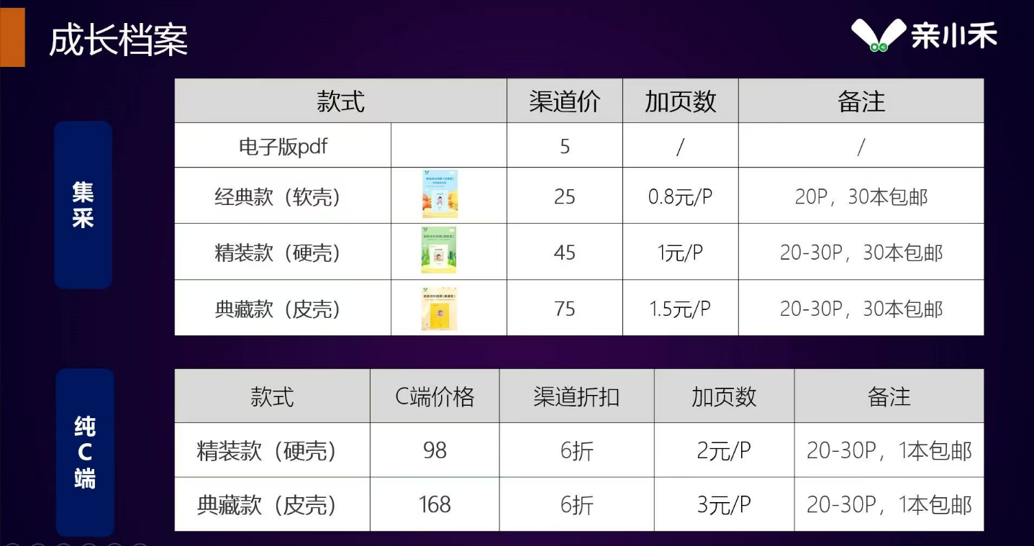
2025年度新版成长档案政策
7月上线

Slide 5
2025年度新版成长档案政策
政策 | 详情
Ⅰ 样品（订货宝） | ■ 经典款软壳 25元/本，精装款硬壳 45元/本，典藏款皮壳 75元/本，包邮 ■ 【3本样册包】-软壳/硬壳/皮册各一本 100/套，包邮
Ⅱ 谈单 | ■ 快速启动：赠送30本实体册/园 （订购数量超过30本/单园，总部承担其中15本（总部返还15*25=375元），代理商承担15本；） ■ 全园订购：单园平台服务费返还 （订购数量满100本/单园，总部返还500元平台服务费/园）

Slide 6
PART 02
打印开放时间&总部运营支撑

Slide 7
在线打印开放时间
开放时间：6月10日-7月15日
代理商可根据本地情况及个别园所情况调整打印时间

Slide 8
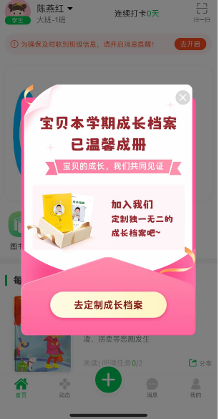
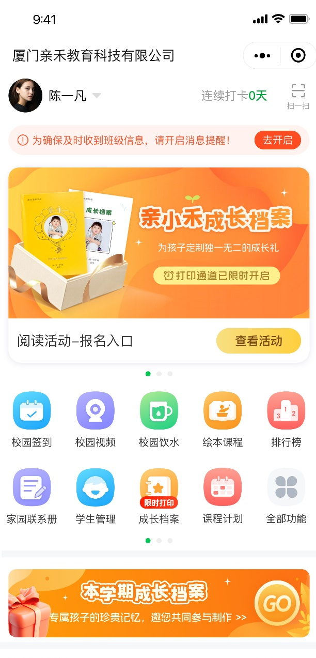

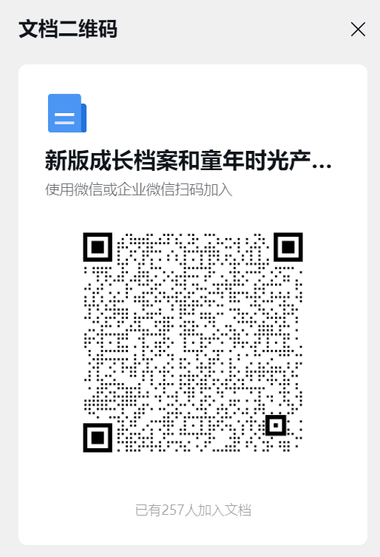
总部运营支撑
1、服务包
2、家端首页弹窗
3、家端横幅
4、公众号

Slide 9
PART 03
集采订单管理（集采）

Slide 10
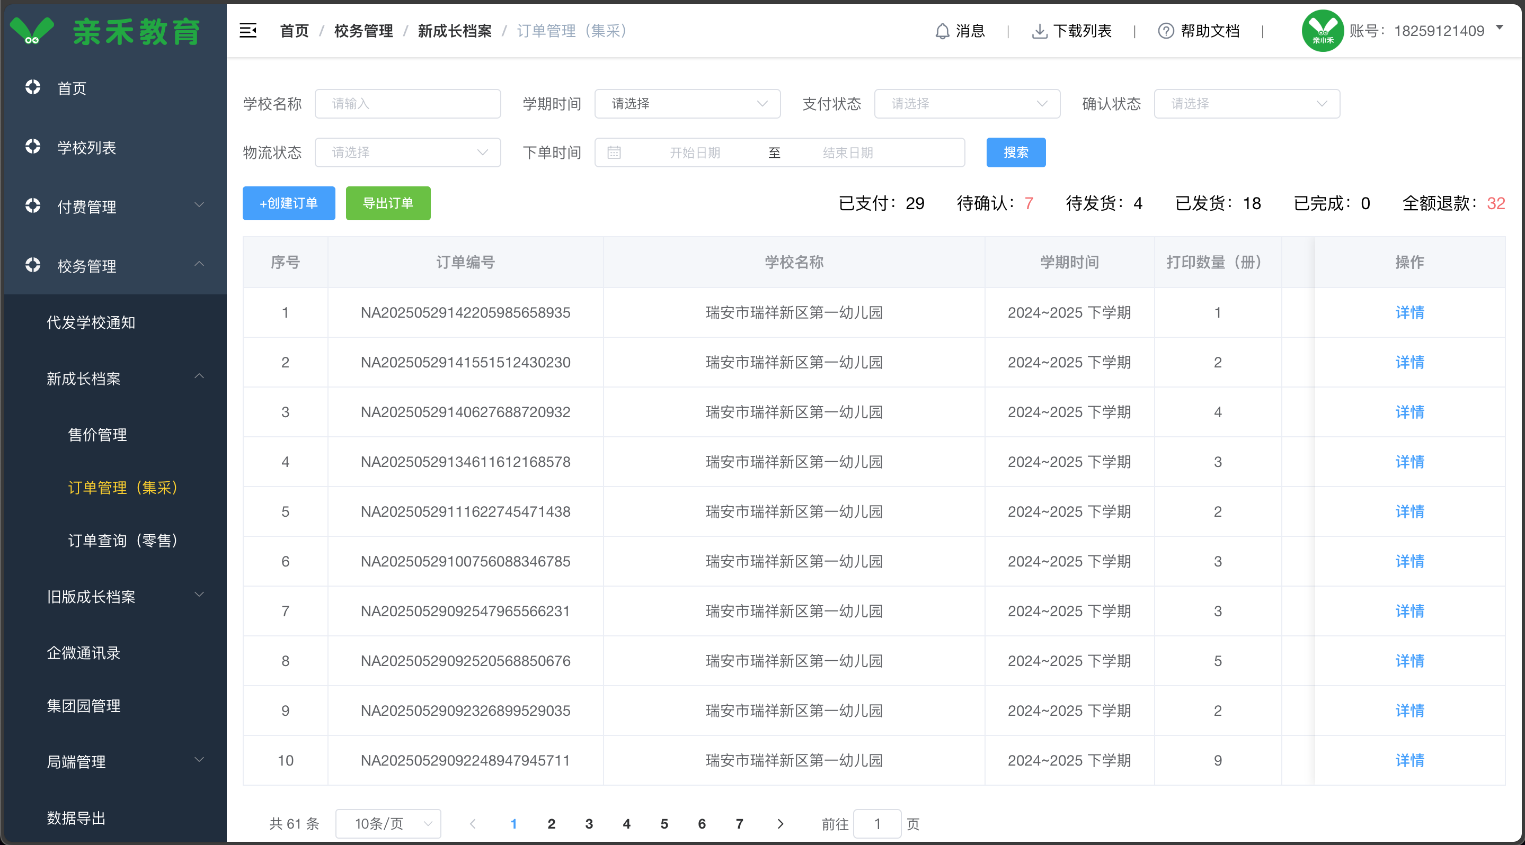
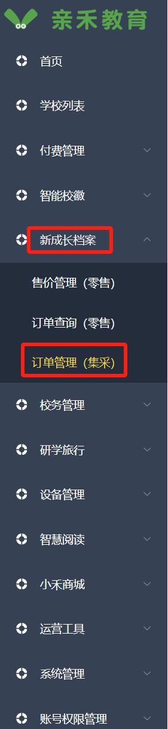
订单管理（集采）
创建订单
查看订单详情

Slide 11
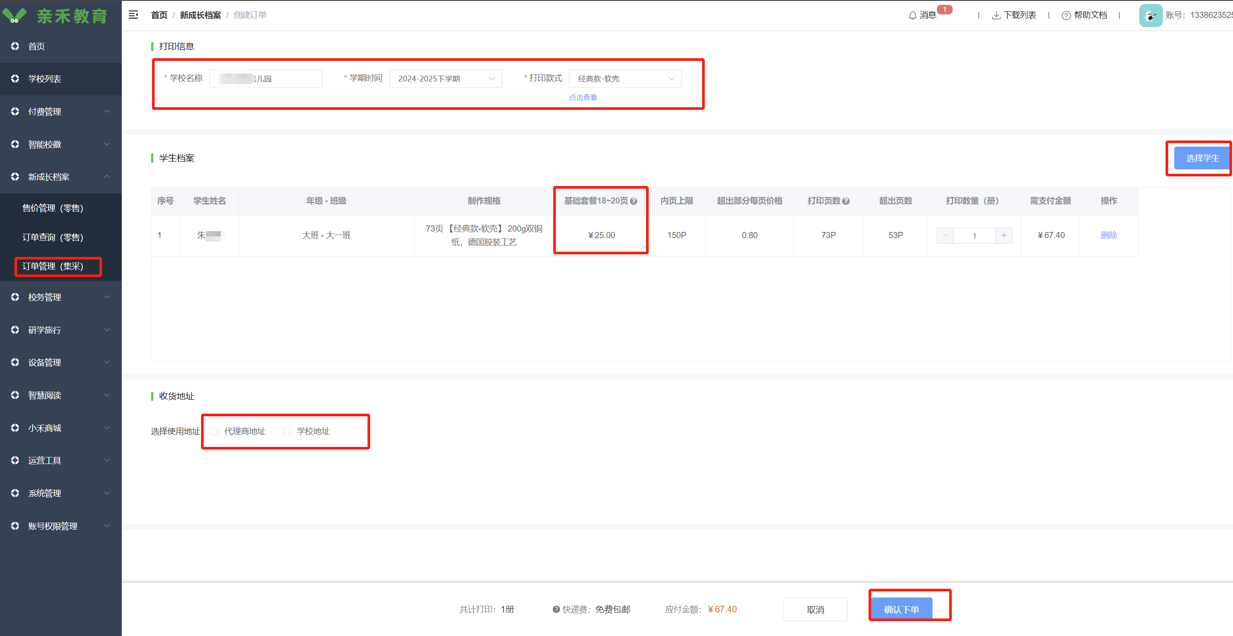
订单管理（集采）
选择学生，只有已成册且打开过的学生才可以选择，
打印最好先检查一遍
完善打印信息
按代理价直接结算
修改打印数量
选择收货地址
确认下单

Slide 12
PART 04
售价管理（C端零售）

Slide 13
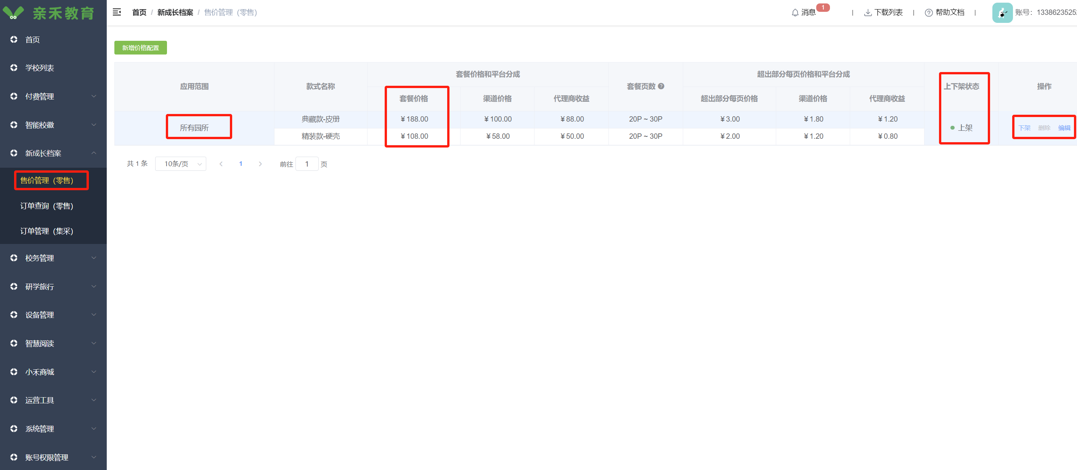

售价管理
1. 系统默认配置： 所有园所，套餐价格，每页价格
2. 部分园所的特别零售价格：新增价格配置 （系统优先判断）
3. 集采的园需要调整配置开放时间（开放时间设置到7.15之后），以免家长在家端下单 （系统优先判断）
4. 188,108含了运费和活动优惠券（满108减10元，满188减20元）
5. 调低调高价格渠道价格不变

Slide 14
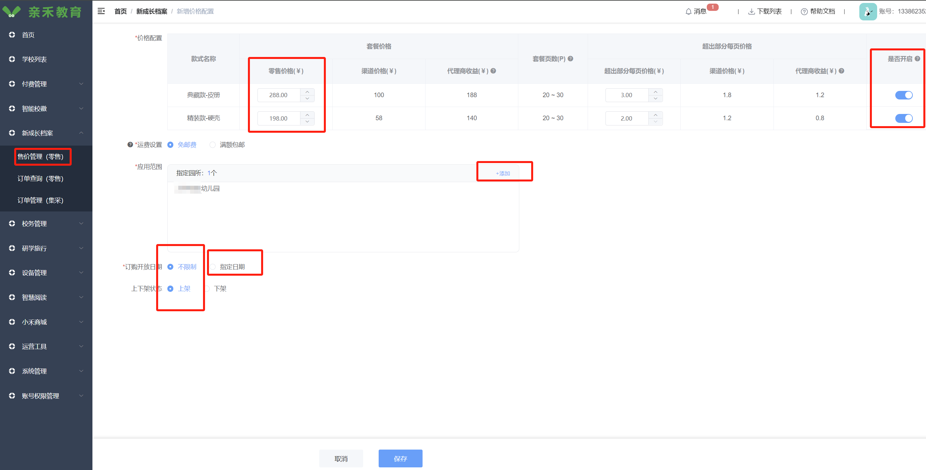

售价管理
零售价格配置
超出部分价格配置
只有开启后，
家长端才会显示对应款式
设置指定园所
集采的园需要调整配置开放时间（开放时间设置到7.15之后），以免家长在家端下单
默认使用所有园所的系统价格配置，如果有新增价格配置，则优先使用新增价格配置
学校不方便集采，零售特殊情况报备： 统一发货地址到学校

Slide 15
PART 05
服务商联合运营策略

Slide 16
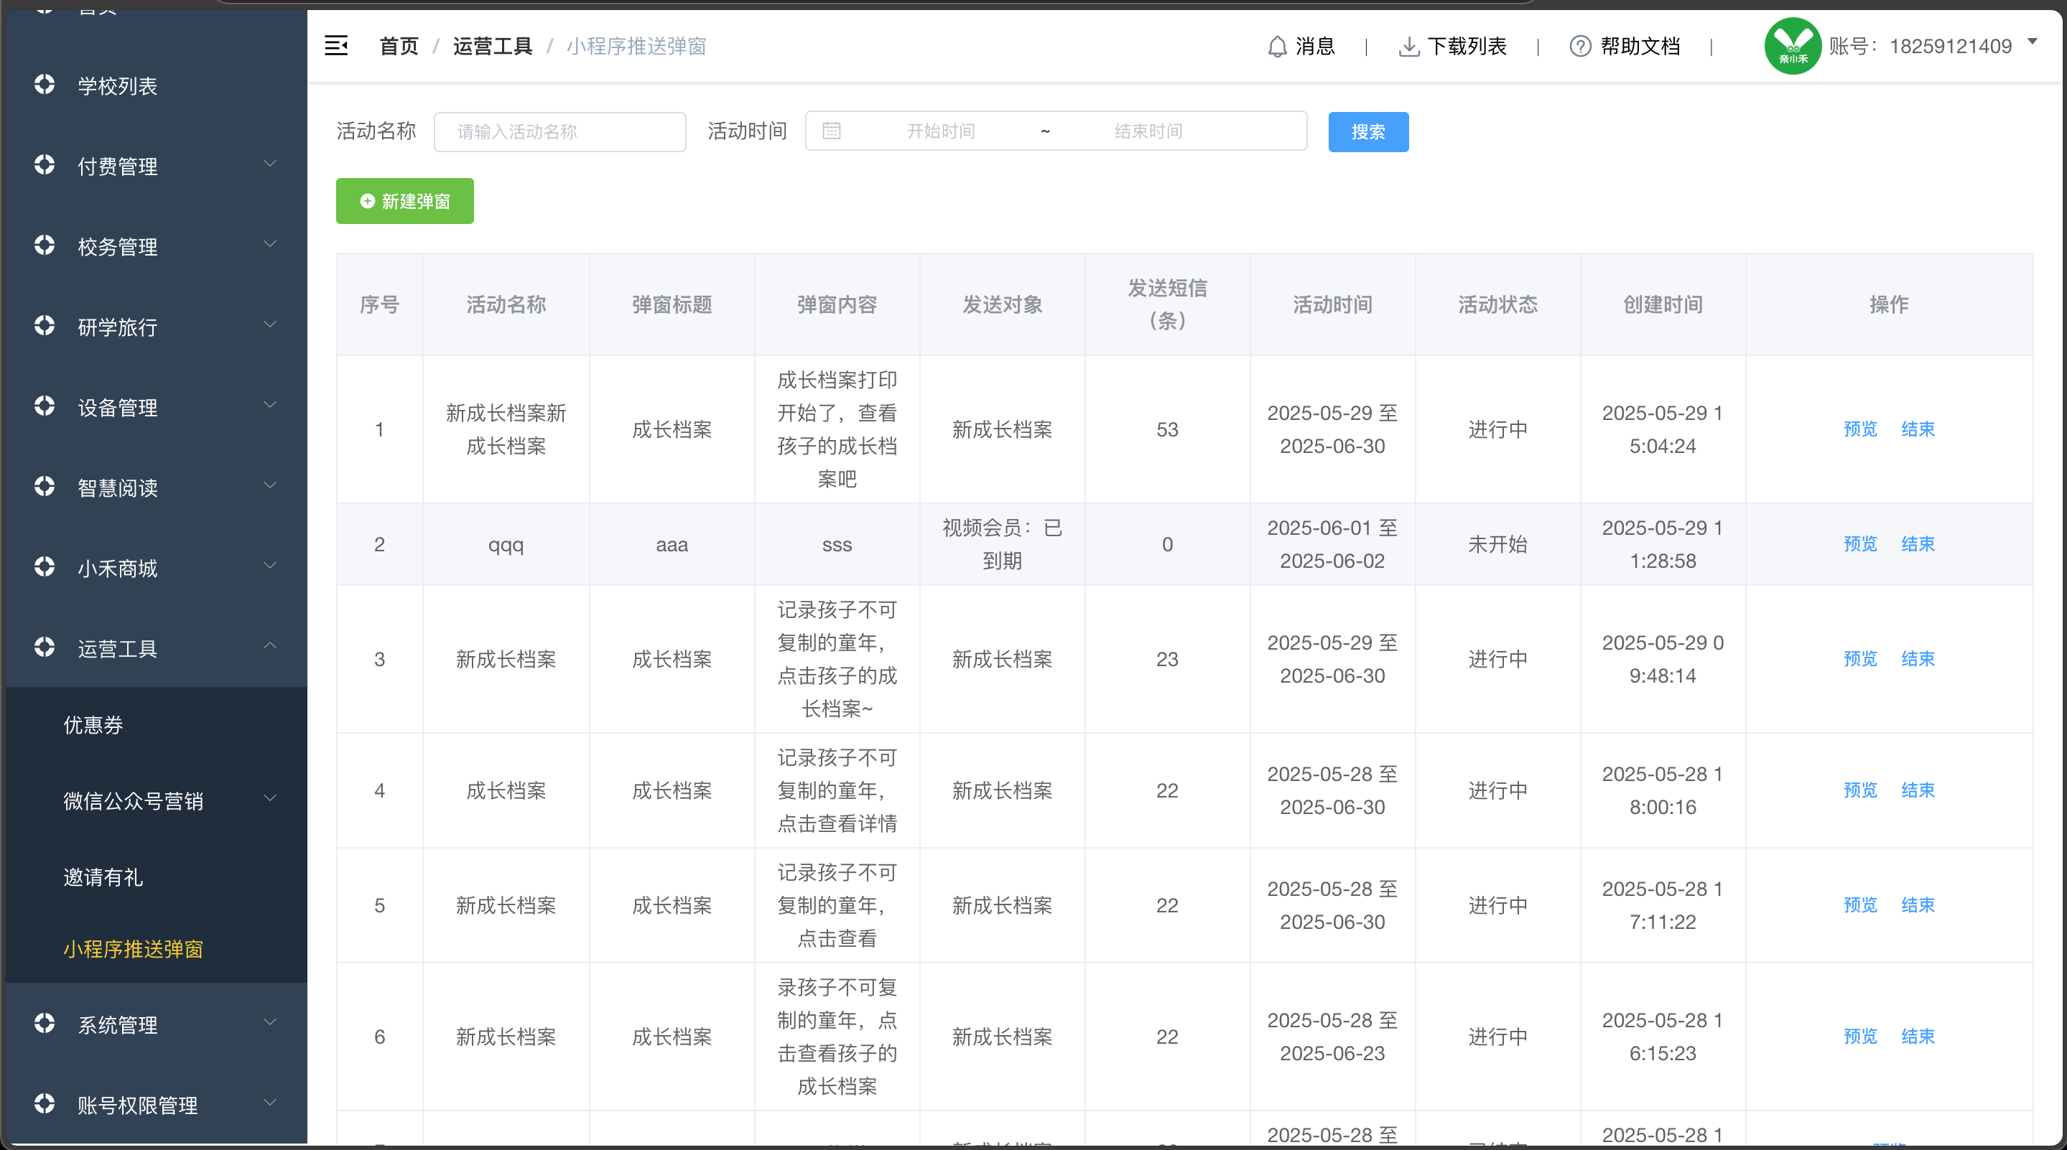
线上运营
1、小程序推送弹窗
新建弹窗

Slide 17
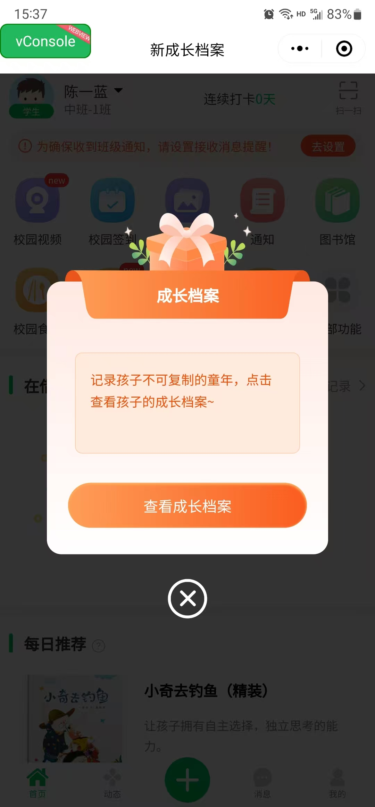
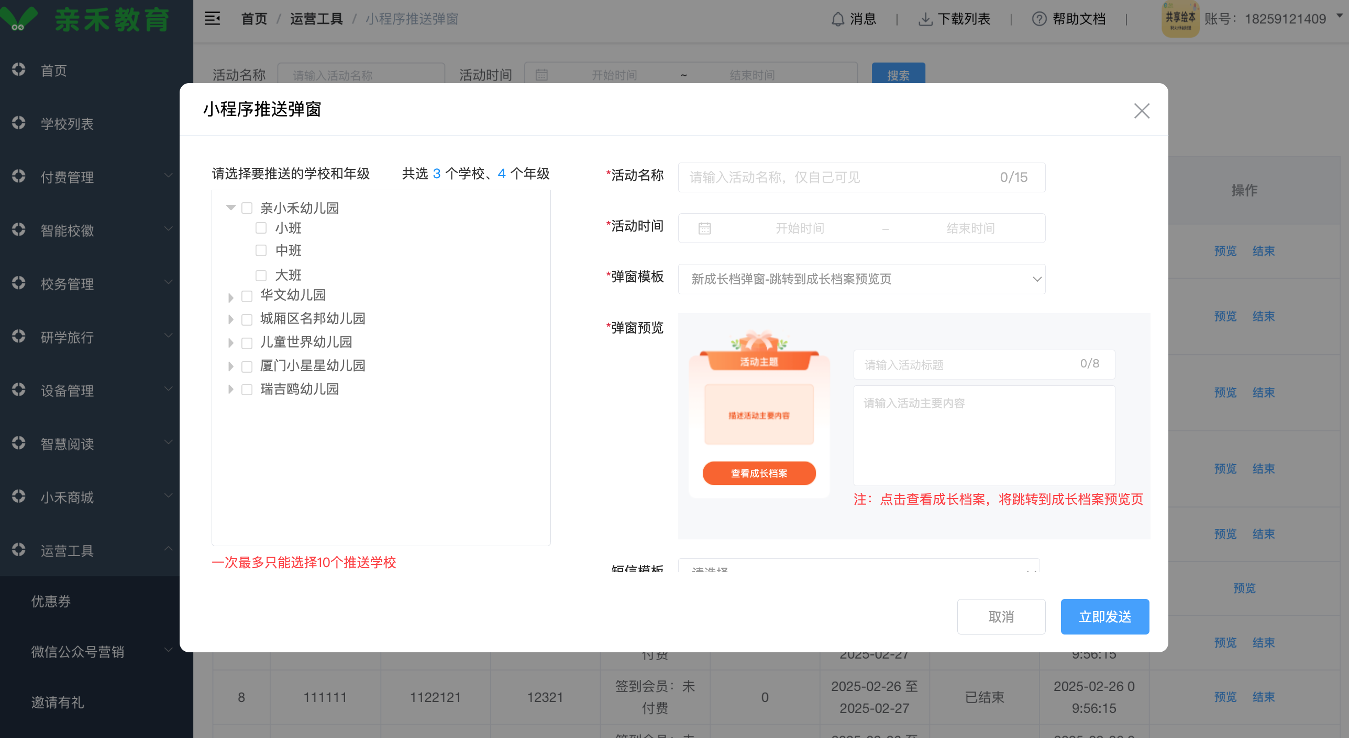
线上运营
范例1： 宝贝本学期成长档案已温馨成册
加入我们，定制独一无二的成长档案吧~~
范例2：成长档案
  记录孩子不可复制的童年，点击查看和打印孩子的成长档案~~
1、小程序推送弹窗
弹窗模板选择新成长档案
输入弹窗内容

Slide 18
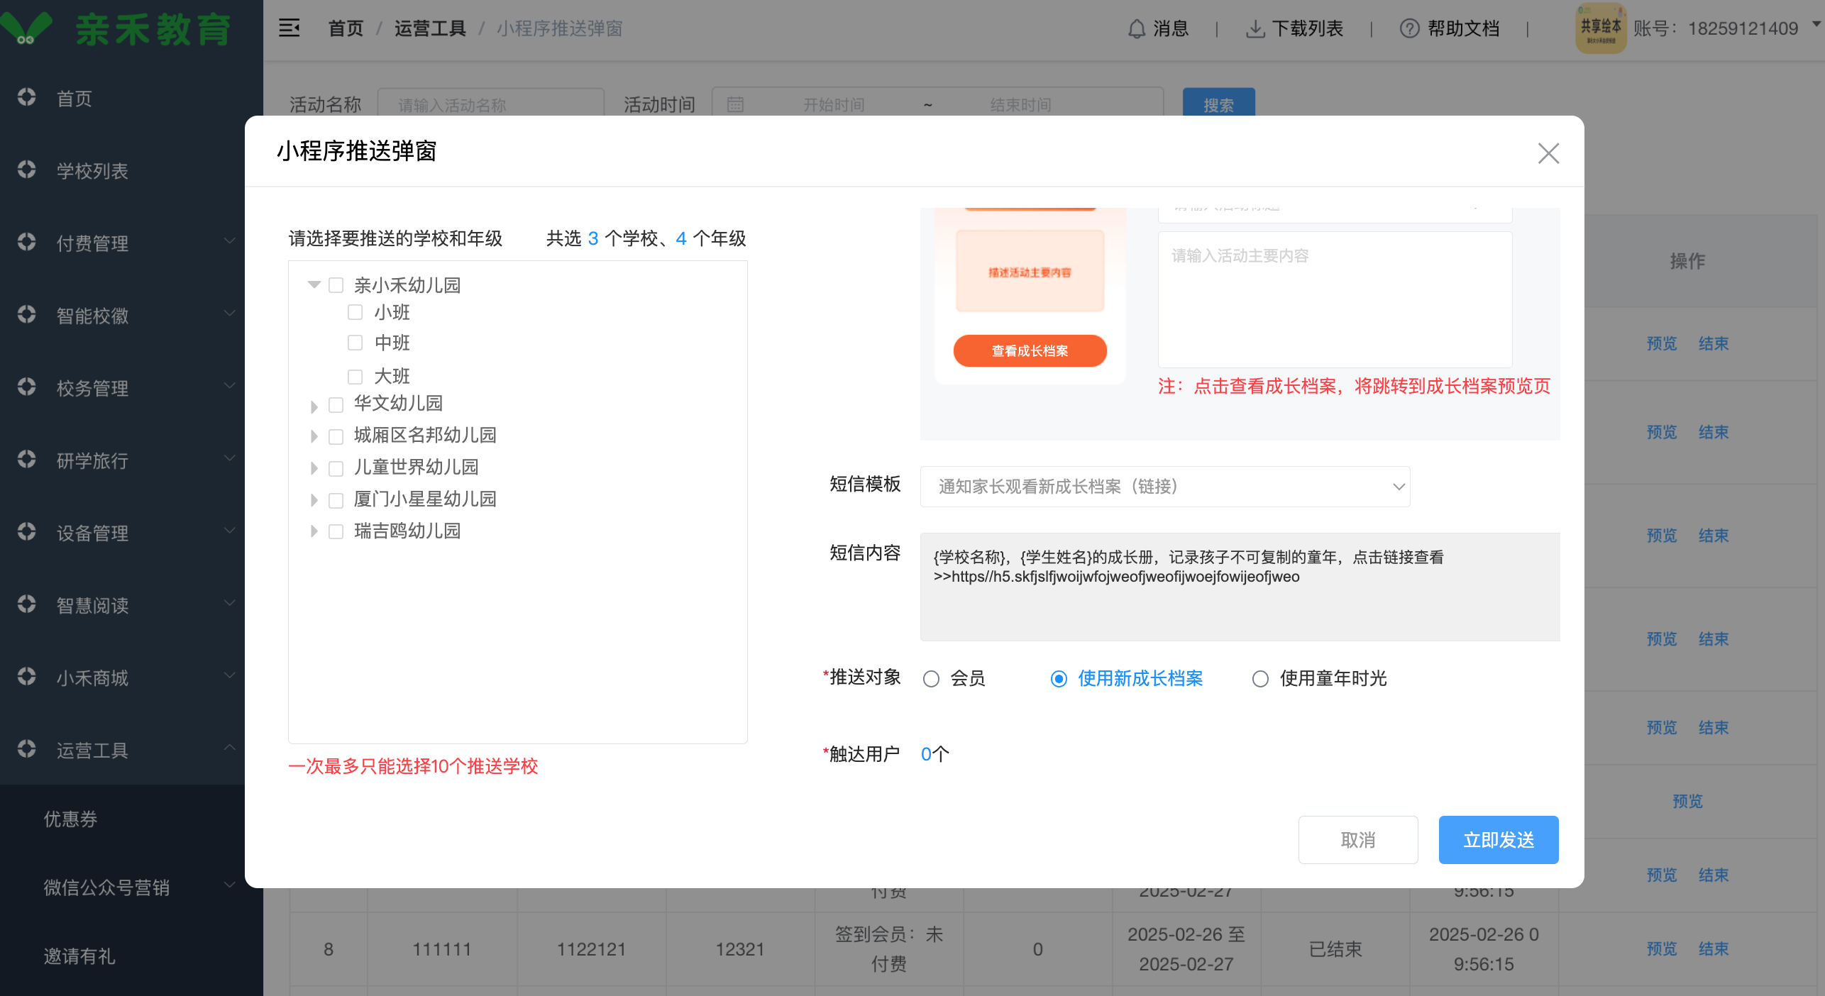
线上运营
2、小程序推送弹窗配合短信
选择要推送的年级/班级
短信模板选择新成长档案
找对应的渠道人员帮充
推送对象选择新成长档案

Slide 19
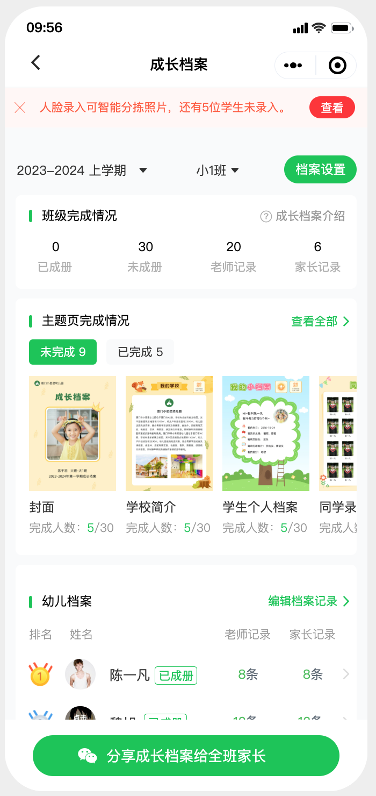
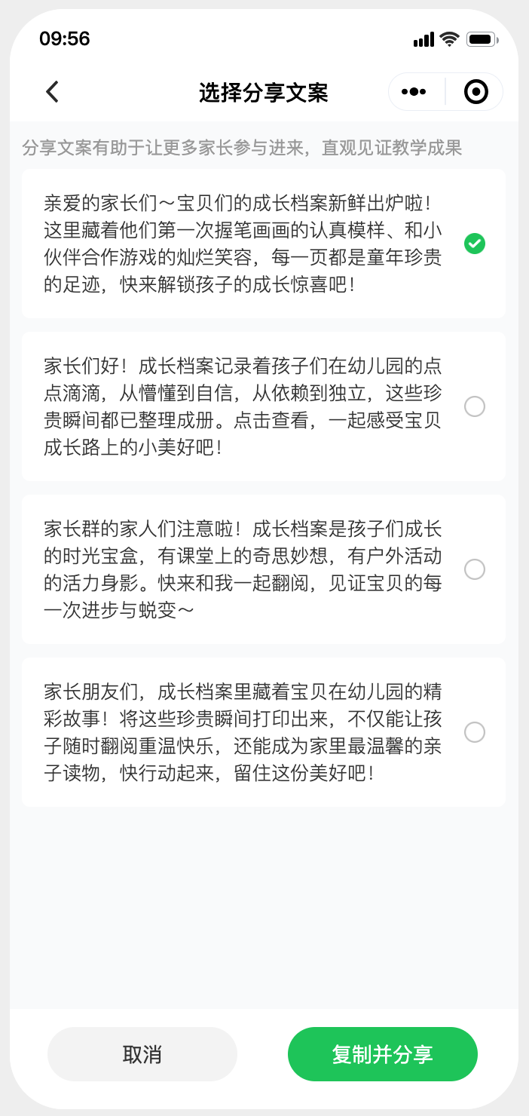
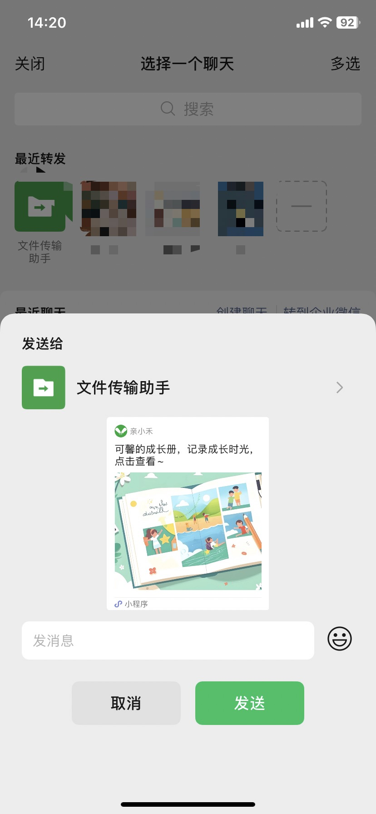
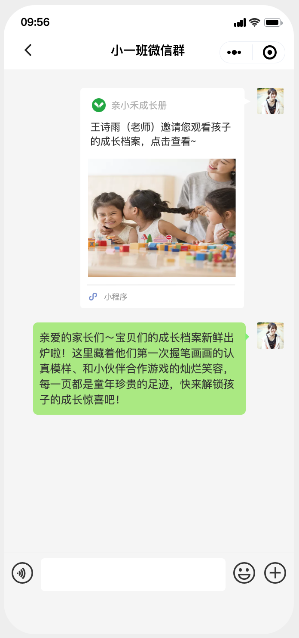
线上运营
3、班级成长档案分享
家长点击卡片，跳转到成长档案预览页
选择分享文案
粘贴文案
复制并分享
分享成长档案给全班家长

Slide 20
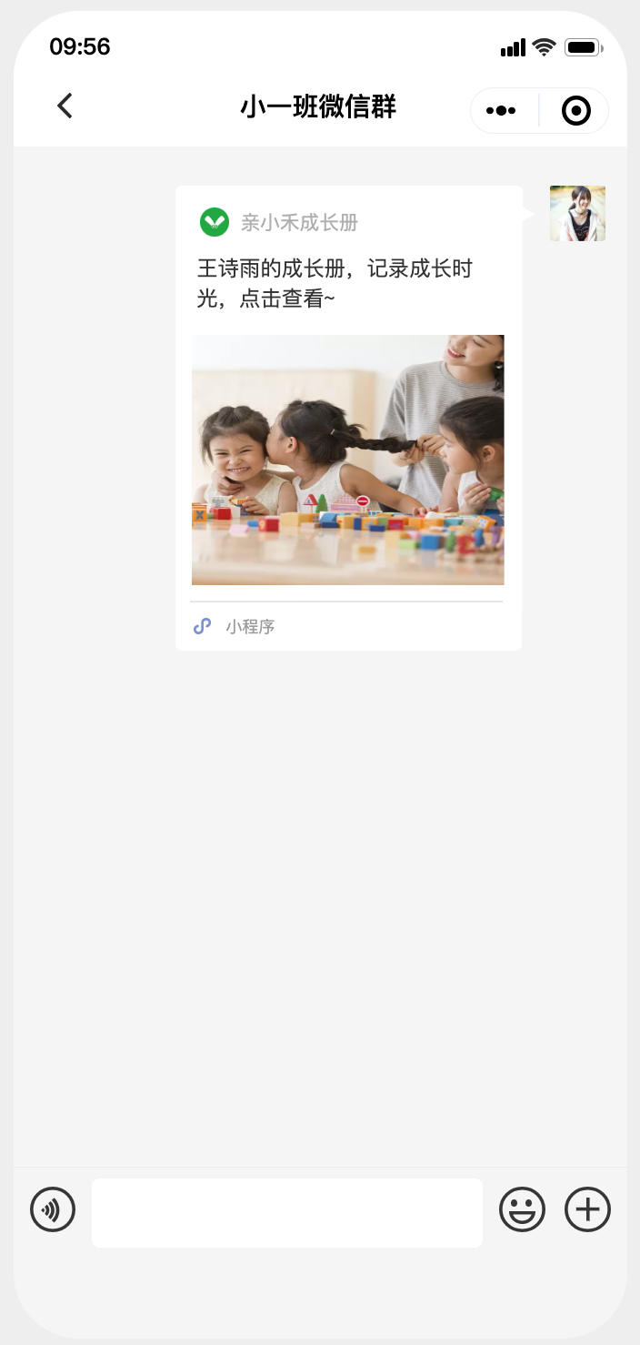
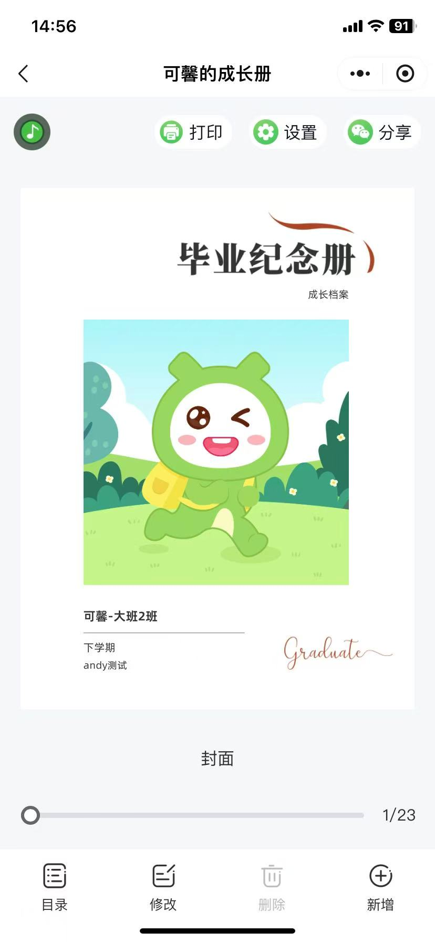
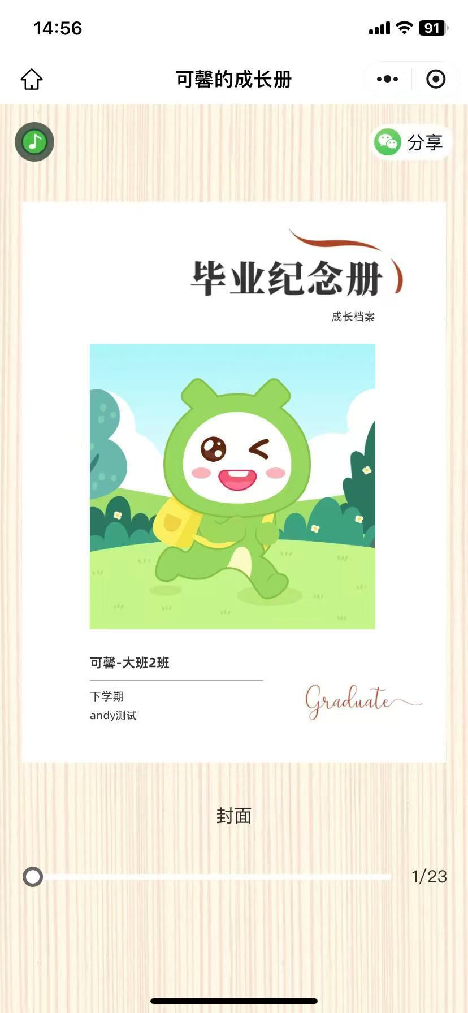
线上运营
家长查看学生个人成长档案
成长档案预览页，家长可以打印/编辑档案
电子成长档案，只可查看不可编辑
家长点击卡片，跳转到成长档案预览页。
游客点击，跳转到电子成长档案。

Slide 21
线上运营
4、代理商公众号运营

Slide 22

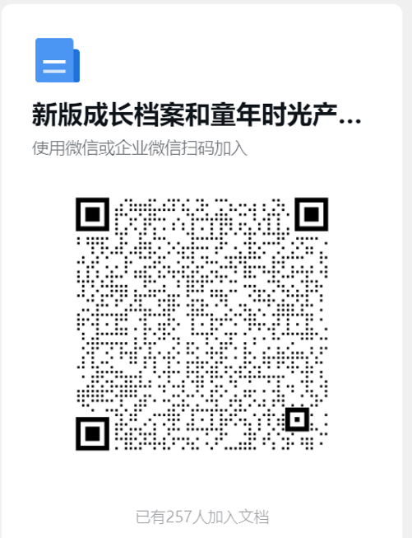
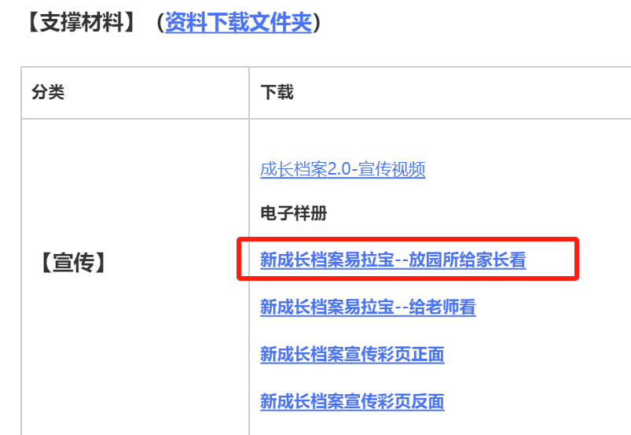
服务商本地线下运营动作
1、新成长档案易拉宝--放园所给家长看
2、样品展示（订货宝自行采购）

Slide 23
谢谢观看！

